Slide 1
基于Raft算法的分布式数据库构建
2025/05/31
汇报人：张皓然

Slide 2
目录
CONTENTS
01
02
03
04
研究背景
分布式数据库理论和raft算法研究
分布式数据库实现
总结与展望

Slide 3
研究背景
01

Slide 4

研究背景
数据增长与信息技术革新
分布式存储的兴起
01
数据爆炸式增长和信息技术的快速发展导致传统单机数据库面临性能和稳定性瓶颈。
02
分布式存储因其水平扩展优势成为大规模数据管理的主流选择。
CAP原则与分布式数据管理
Raft算法的提出
03
分布式理论中的CAP原则指出一致性、可用性和分区容忍性无法同时满足，成为分布式系统设计的核心挑战。
04
Raft算法因其易于理解和实现，成为共识机制中的新宠，尤其在分布式键值存储领域具有潜在应用价值。

Slide 5


研究的意义与价值
分布式键值存储的挑战
Raft算法的工程实践
在去中心化环境中维护数据一致性是关键挑战，尤其是在网络波动和节点崩溃时如何平衡数据一致性和系统服务能力。
本项目旨在深入分析Raft算法在分布式键值存储领域的实际应用价值，构建基于Raft的分布式数据管理框架，寻找数据一致性和高可用性服务之间的最佳平衡点。
研究内容与目标
国内外研究现状与趋势
解构Raft工作原理，设计并构建基于Raft的键值存储原型系统，通过多维度测试评估系统性能，为构建可靠高效的分布式存储架构提供实践参考和技术支持。
国内外在分布式键值存储技术领域取得重大成果，Raft算法在商业应用中得到广泛应用，同时研究趋势显示硬件协同、跨地域部署、弹性一致性架构设计等方向正成为研究热点。

Slide 6
分布式数据库理论和raft算法研究
02

Slide 7

数据和材料
分布式系统基础理论
CAP理论详解
BASE理论详解
多节点计算网络构成分布式架构基础，节点间通过信息交换机制实现协同运行，具有独立性、并发性、异构性和分布式透明性等特点。
CAP理论揭示分布式数据管理平台的根本限制，包括一致性、可用性和分区容忍性，系统架构师需在数据一致性和服务可用性之间权衡。
BASE理论为侧重可用性的分布式架构提供设计指引，强调基本可用性、状态灵活性和最终数据同步。

Slide 8
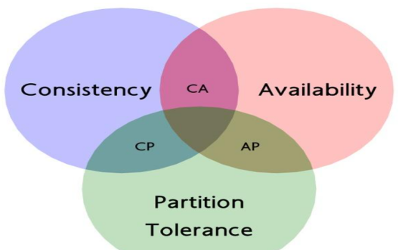
CAP理论
CAP 理论（也称 CAP 定理）是 Eric Brewer 在 2000 年提出并随后由 Seth Gilbert 与 Nancy Lynch 形式化证明的分布式系统基本定理。它指出，在一个由多个节点组成且允许网络分区（Partition Tolerance, P）的分布式系统中，无法同时完全满足一致性（Consistency, C）与可用性（Availability, A）这三项特性。具体来说：
1. 一致性（C）
所有节点在同一时间看到相同的数据更新结果，即任何读操作都能读取到最近一次成功写入的值。
2. 可用性（A）
每一次请求都能在有限时间内获得非错误的响应，即系统持续对外提供服务，不发生全局停机。
3. 分区容忍性（P）
当通信链路发生故障导致集群被切分成多个分区时，系统依然能够继续运作，而不是整体失效。
图2.1 CAP理论

Slide 9






研究方法与技术路线
Raft算法研究
集群启动
新节点加入集群
Raft算法是一种易于理解的分布式决策机制，通过分解复杂问题为多个子模块，提高框架透明度。
Raft集群初始化流程关键，支持预配置和动态构建模式，确保集群正确构建并启动。
Raft为集群成员动态调整提供严谨可靠的技术方案，采用联合决策机制，保证系统稳定运行和数据一致性。
日志复制
Leader选举
日志状态
日志复制是Raft共识算法核心，确保集群状态同步，采用多种机制保障日志一致性。
Leader选举对系统可用性和数据一致性有直接影响，Raft通过多种机制确保选举的安全性和正确性。
日志状态管理是Raft共识算法基础架构的关键部分，确保系统状态一致性和可靠性。

Slide 10
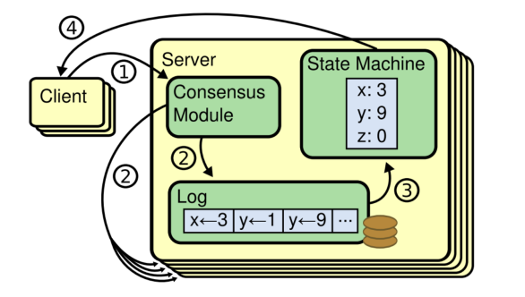
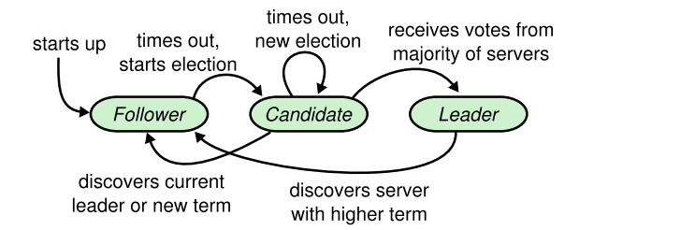
Raft算法
Raft 算法是 Diego Ongaro 和 John Ousterhout 在 2013 年提出的分布式共识算法，旨在替代复杂难懂的 Paxos 算法，为分布式系统提供更易理解和实现的一致性保证。
Raft 算法将共识问题分解为三个相对独立的子问题：
1. 领导者选举（Leader Election）
集群中的节点分为三种角色：领导者（Leader）、跟随者（Follower）和候选者（Candidate）。系统启动时所有节点都是跟随者，当跟随者在选举超时时间内没有收到领导者心跳时，会转为候选者并发起选举。候选者向其他节点请求投票，获得多数票的候选者成为新领导者。
2. 日志复制（Log Replication）
一旦选出领导者，所有客户端请求都由领导者处理。领导者将每个请求作为日志条目追加到本地日志，然后并行地向所有跟随者发送 AppendEntries RPC 来复制该条目。当多数节点确认收到后，领导者提交该条目并将结果返回给客户端，随后通知跟随者提交。
3. 安全性保证（Safety）
Raft 通过任期号（Term）机制和严格的日志匹配规则来保证安全性。每次选举都会增加任期号，确保在同一任期内最多只有一个领导者。同时，Raft 保证已提交的日志条目永远不会被覆盖，新领导者的日志必须包含所有已提交的条目。
Raft 的优势在于其简洁性和可理解性，通过明确的角色划分和状态转换规则，使得分布式共识的复杂问题变得更容易掌握和正确实现，被广泛应用于 etcd、Consul 等分布式系统中。
日志复制
Leader选举

Slide 11
分布式数据库实现
03

Slide 12
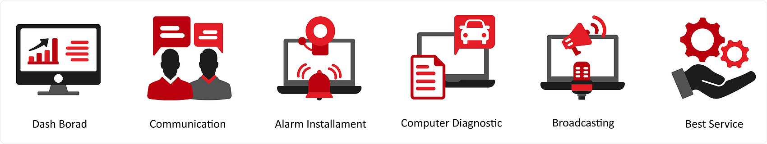
分布式数据库分析
功能需求分析
可行性分析
系统流程分析
性能分析
分布式键值存储平台需提供稳定高效的键值存储服务，包括键值对设置、值查询和键删除操作。
基于Raft算法实现分布式键值数据库在技术上可行，尽管存在复杂性和风险，但可通过合理设计和充分测试克服。
系统流程分析关键，包括整体框架设计、命令响应机制、信息同步策略和运行状态控制等。
性能分析显示，尽管Raft引入了一定开销，但通过批量处理、异步复制和读操作优化等策略，系统性能可得到提升。

Slide 13

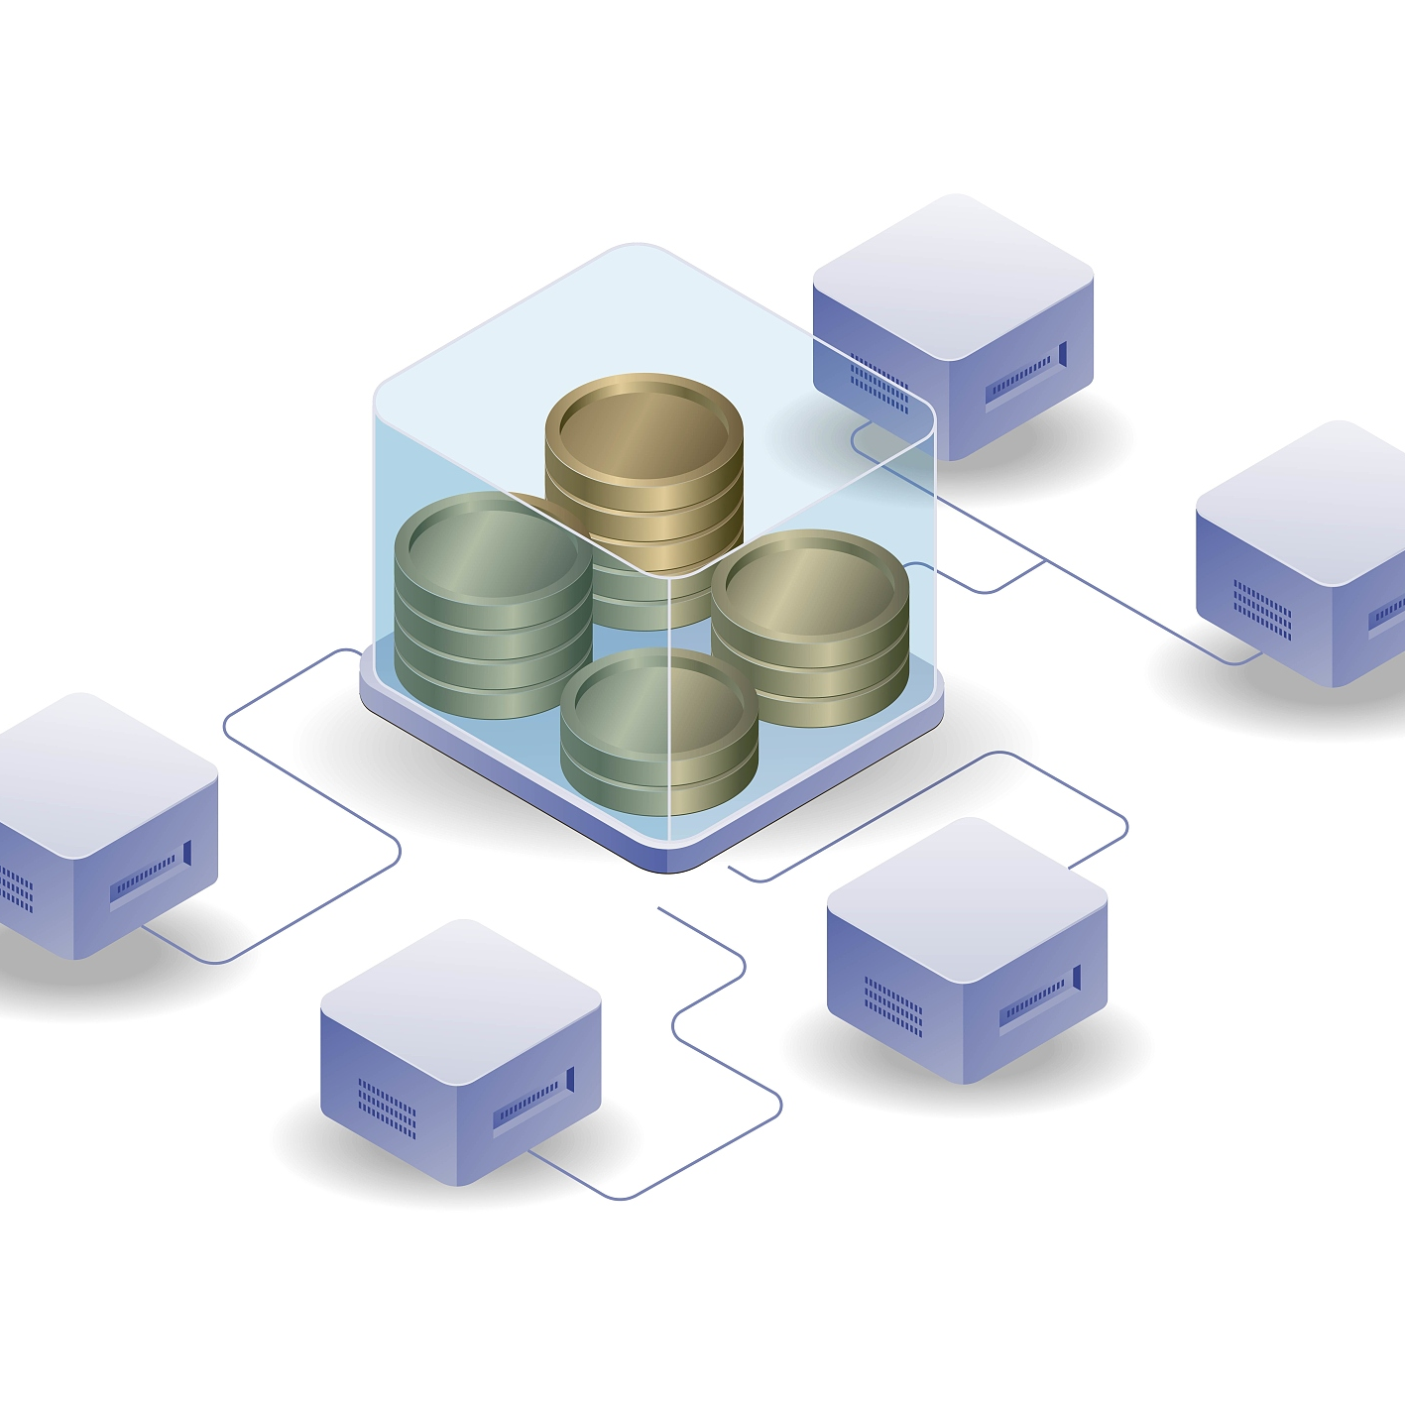
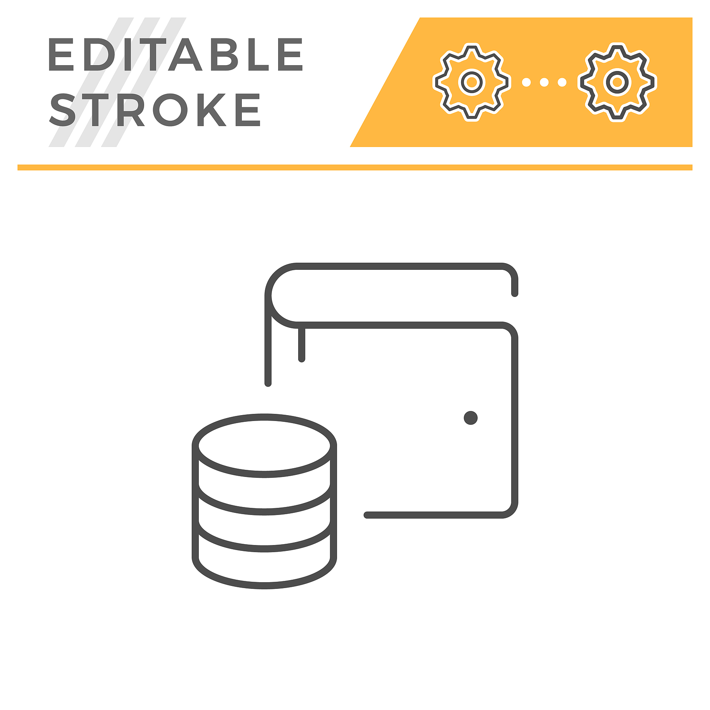

分布式数据库设计和实现
开发技术介绍
系统架构设计
本论文采用Go语言和KitexRPC框架，结合Thrift序列化协议，构建高性能高可用的分布式数据存储解决方案。
系统采用分层架构，包括接口层、服务层、共识层和存储层，各层职责明确，共同组建起功能完备的分布式系统。
系统功能展示与测试
系统性能分析
系统功能展示包括节点加入集群触发日志同步，GET，SET，DELETE操作等，测试结果表明系统在不同负载下性能稳定。
系统性能分析显示，与单机Redis相比，性能有差距，但在一致性和分区容错性上优于Redis。

Slide 14
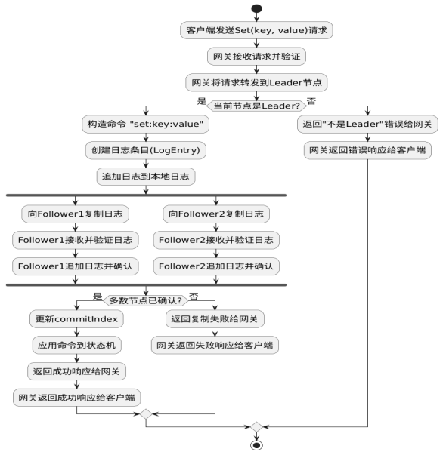
分布式数据库实现--写请求实现
第一阶段：日志条目创建与本地追加
Leader接收到写请求后，将操作命令（如set:key:value）封装成带有当前任期号和递增索引的日志条目，然后立即追加到自己的本地日志中，此时日志处于"未提交"状态。
第二阶段：预提交阶段（Pre-commit）
Leader并行向所有Follower节点发送标记为IsPreCommit=true的AppendEntries请求，包含新日志条目以及前一条日志的索引和任期信息用于一致性检查。Follower验证日志一致性后将日志追加到本地，并回复成功确认。
第三阶段：多数派确认判断
Leader等待Follower响应，统计成功复制的节点数（包括自己）。如果达到多数派阈值（N/2+1），则预提交阶段成功，日志被标记为PreCommitted=true；否则写操作失败。
第四阶段：正式提交阶段（Commit）
预提交成功后，Leader更新自己的commitIndex，然后向所有Follower发送不带日志条目的AppendEntries请求（IsPreCommit=false），通知它们更新各自的commitIndex到新提交的位置。
第五阶段：状态机应用
Leader和各Follower将已提交的日志条目应用到各自的状态机（键值存储），完成实际的数据修改操作，然后Leader向客户端返回写操作成功的响应。
这种两阶段提交设计确保了即使在网络分区或节点故障情况下，已提交的写操作也不会丢失，同时避免了脑裂问题，保证了强一致性。您的实现还包含了完善的错误处理机制，如任期检查、日志一致性验证和超时重试等。
写请求流程图

Slide 15
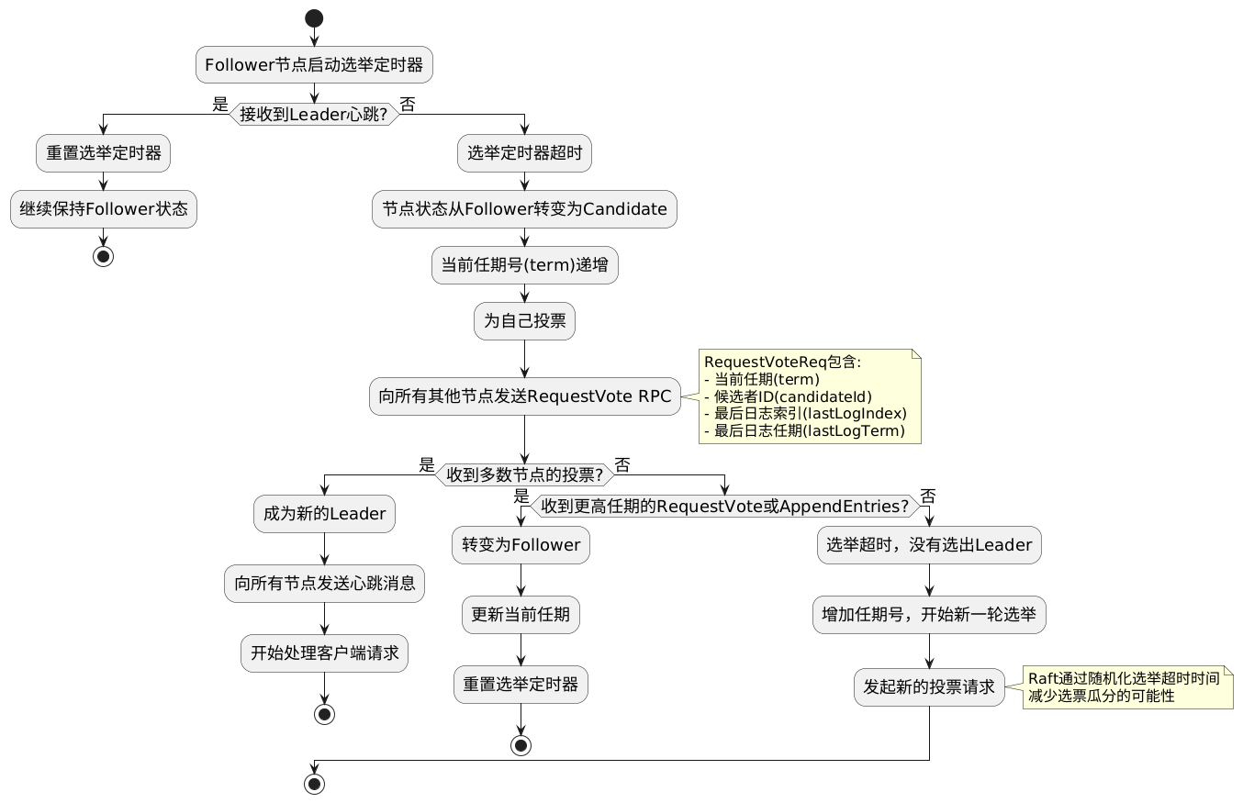
分布式数据库实现--Leader选举实现
1. 触发选举
当一个节点（Follower）在规定时间内没有收到Leader的心跳消息时，就会认为Leader可能挂了，于是决定"我要竞选当Leader"。
2. 成为候选人
这个节点把自己的身份改为"候选人"，给自己的任期号加1（相当于说"这是第X届选举"），然后先给自己投一票。
3. 拉票阶段
候选人同时向集群中所有其他节点发送消息说："我想当Leader，请投票给我！"消息里还会附上自己的任期号和日志信息，证明自己有资格当Leader。
4. 其他节点决定投票
收到投票请求的节点会考虑：
这个候选人的任期号是不是比我知道的更新？
我在这个任期里是不是已经投过票了？
这个候选人的日志是不是至少和我的一样新？
如果都满足，就投票给候选人；否则拒绝。
5. 统计选票
候选人收集所有投票结果。如果得到超过半数的选票（包括自己的一票），就宣布"我当选了！"，成为新的Leader。
Leader选举流程图

Slide 16
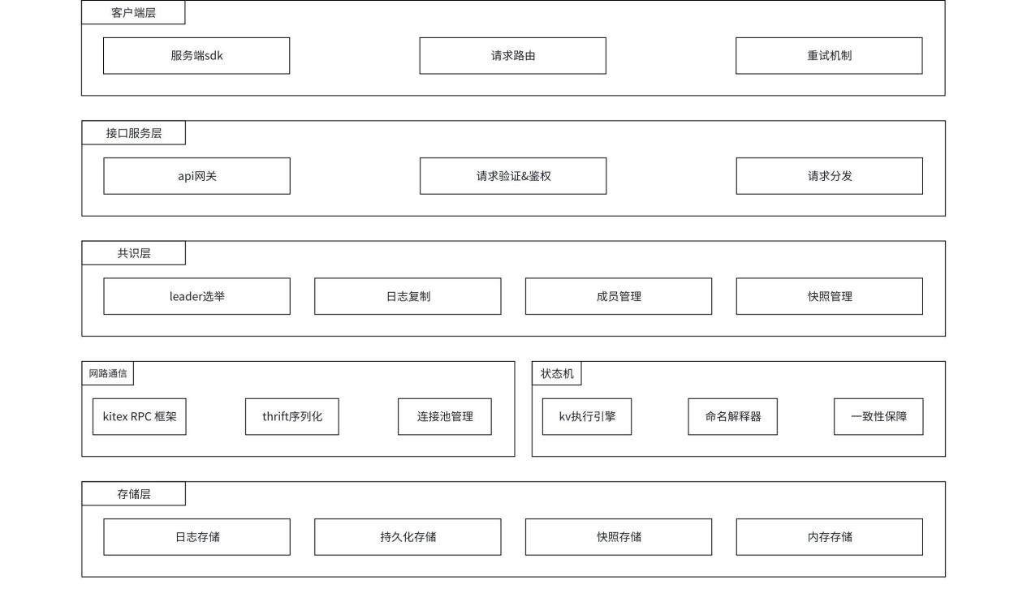
分布式数据库设计和实现
第一层：客户端层（ddbr-client）
提供测试客户端工具
用于发起读写请求和性能测试
通过Thrift RPC与网关层通信
第二层：网关层（ddbr-gateway）
作为系统的入口门户，对外提供统一服务接口
主从双节点部署（端口8080/8081），保证高可用
提供标准的键值操作：Set、Get、Delete
负责服务发现和负载均衡，将请求转发给合适的服务器节点
管理服务器节点的注册和Leader选举通知
第三层：服务器层（ddbr-server）
这是核心存储层，实现完整的Raft一致性算法
主从双节点部署（端口8082/8083），可扩展到多节点
处理实际的数据存储、日志复制、Leader选举等
内置状态机，管理键值数据的实际存储
系统架构图

Slide 17
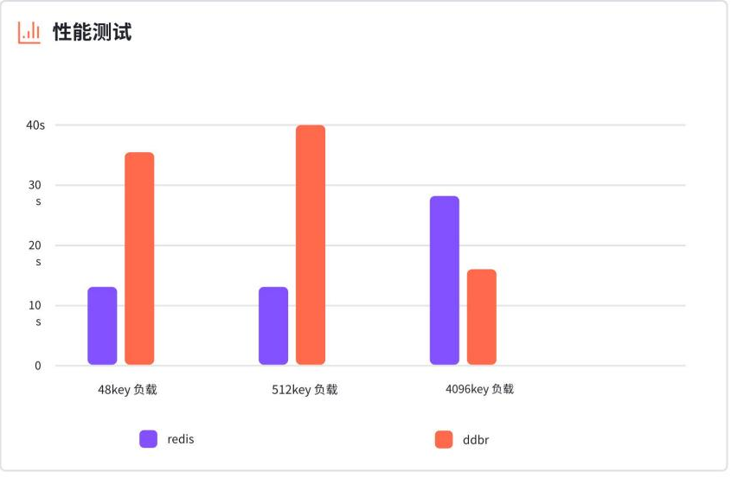
分布式数据库实现--性能测试
吞吐量对比方面，DDBR系统的性能约为Redis的32-34%。具体数据显示，在不同负载规模下（48个键、512个键、4096个键），DDBR的完成时间分别为35.39秒、39.32秒和36.80秒，而Redis对应的时间为12.16秒、12.47秒和11.81秒。这个性能差距主要源于Raft一致性算法的开销——每次写操作都需要在多数节点间进行日志复制和确认，相比Redis的单点操作自然会有延迟。
功能稳定性方面，测试验证了系统的核心特性。Leader选举测试显示，当Leader节点故障时，Follower节点能够在秒级时间内完成新Leader选举，实现快速故障恢复。日志同步测试证明，无论是正常操作还是故障恢复期间，所有节点的数据都能保持严格一致，没有出现数据不一致或丢失的情况。（详情请参考论文）
整体评价上，虽然DDBR在纯性能指标上不如Redis，但这正是CAP理论中一致性与性能权衡的体现。系统用约三倍的性能开销换来了强一致性、高可用性和分区容错性，这对于需要严格数据一致性保证的应用场景来说是完全可以接受的。测试结果验证了基于Raft算法的分布式数据库设计达到了预期目标。
性能测试

Slide 18
总结与展望
04

Slide 19
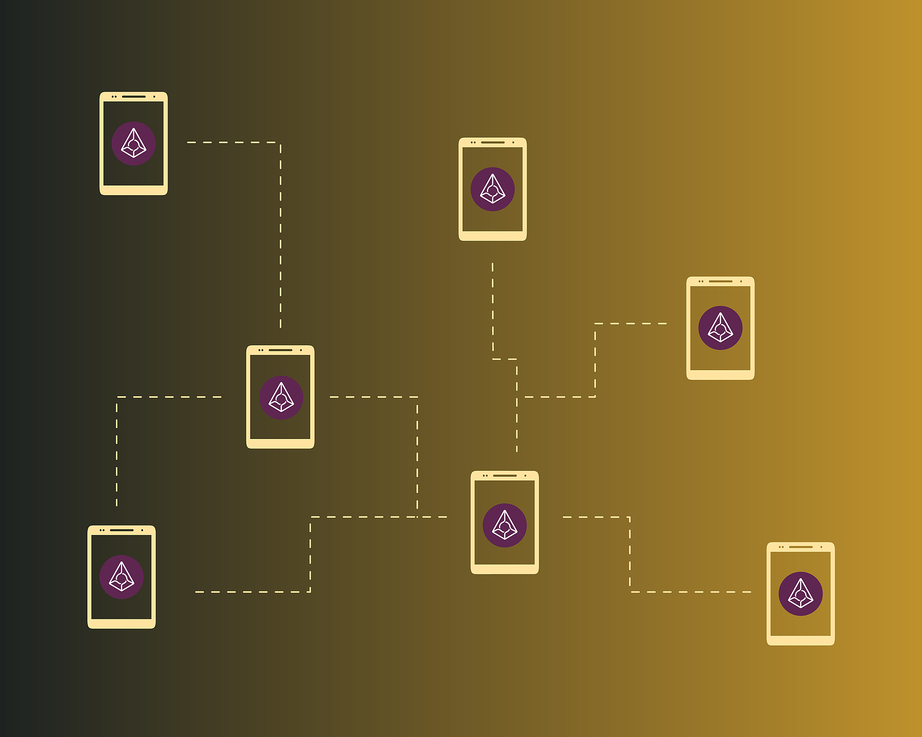


系统实现与成果总结
系统架构与性能
采用分层设计，使用Go语言开发，实现了键值存储操作，保证了数据一致性与服务可用性。
关键技术实现
性能测试与评估
成功实现Raft共识算法，包括Leader选举、日志复制、状态机应用等。
系统读操作性能约为Redis的1/3，但保证了强一致性。

Slide 20
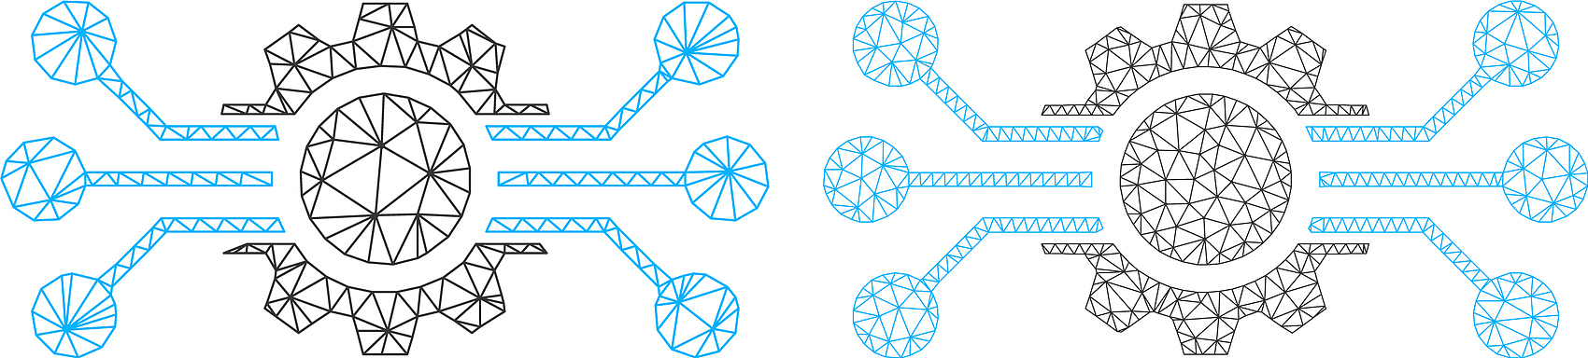
未来展望与改进方向
性能优化
功能扩展
可靠性提升
可观测性增强
引入ReadIndex、LeaderLease等机制，优化读取策略和日志复制效率。
增加事务支持、数据类型丰富化、数据分片，实现复杂查询操作。
完善成员变更机制，优化快照和日志压缩，增强安全性和地理容灾能力。
构建监控系统，开发可视化管理工具，提高系统可观测性和运维便捷性。

Slide 21
谢谢
THE END

